Slide 1




Programa de Desarrollo de Capacidades para Trabajadores Juveniles.
Desarrollo de Habilidades de Autodefensa y Vida Independiente
Desarrollado por: OTB Europe

Slide 2
Resultados de aprendizaje
Tras completar este módulo, habrá adquirido los siguientes conocimientos, habilidades y actitudes:
L01.
L02.
L03.
Comprender los conceptos fundamentales de la autodefensa (autodefensoría) y la vida independiente en jóvenes con discapacidades intelectuales y psicosociales.
Aprender métodos prácticos para apoyar a los jóvenes en el desarrollo de habilidades de toma de decisiones, comunicación y gestión de la vida diaria.
Adquirir herramientas para fomentar la autonomía, fortalecer la confianza y promover la participación activa tanto en la vida personal como en la vida política.

Slide 3

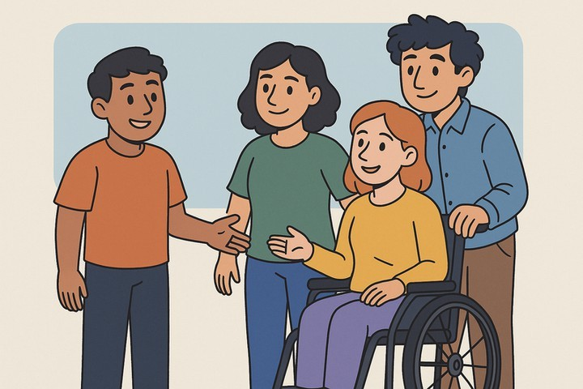

Introducción
Subscribe to DeepL Pro to translate larger documents. Visit www.DeepL.com/pro for more information.
Desarrollo de habilidades para la autodefensa y la vida independiente
Los jóvenes con discapacidades intelectuales y psicosociales a menudo se enfrentan a barreras no solo en la participación política, sino también en la toma de decisiones cotidianas, la comunicación y la autonomía. Sin las habilidades y el apoyo necesarios para vivir de forma independiente y defenderse por sí mismos, la inclusión plena se vuelve difícil.
Este módulo proporciona a los trabajadores juveniles herramientas inclusivas y basadas Fomentar la autodefensa y las habilidades para la vida independiente. Estas son esenciales no solo para el desarrollo personal, sino también para permitir una participación cívica y política activa, un objetivo fundamental del proyecto SPARK y de la Estrategia de la UE sobre los derechos de las personas con discapacidad (2021- 2030).
en los derechos para

Slide 4

Conceptos
clave
Planificación centrada en la persona
Autodefensa
La capacidad de defenderse a uno mismo, expresar necesidades y preferencias, y tomar decisiones informadas. En el contexto de la discapacidad, la autodefensa es tanto un derecho como un conjunto de habilidades que deben desarrollarse de forma intencionada.
Enfoque que sitúa al joven en el centro de toda la planificación y las decisiones, respetando su opinión, sus objetivos y su experiencia vital.
Vida independiente
El papel del trabajador juvenil
Los trabajadores juveniles son facilitadores del empoderamiento, no guardianes del apoyo. Su función es:
El derecho a tomar decisiones sobre la propia vida y a vivir con el mayor grado de autonomía posible, con o sin apoyo. Esto incluye gestionar las tareas diarias, establecer relaciones y desenvolverse en los sistemas.
Promover la capacidad de elección y el control en la vida de los jóvenes
Adaptar la comunicación para que sea accesible y respetuosa Fomentar la participación en los procesos de toma de decisiones
Proporcionar oportunidades para el desarrollo de habilidades en entornos seguros e inclusivos

Slide 5

Comprender la autodefensa
La autodefensa es la capacidad de comprender y expresar las propias necesidades, derechos y preferencias. Es especialmente importante para los jóvenes con discapacidades intelectuales y psicosociales, que a menudo se ven excluidos de la toma de decisiones en sus vidas.
Para muchos, las decisiones sobre educación, salud, vivienda o participación cívica las toman los familiares, los profesionales o las instituciones. La autodefensa devuelve el poder al individuo, ayudando a los jóvenes a tomar el control de su futuro.
Entre los aspectos clave de la autodefensa se incluyen:
Conocimiento de los derechos (por ejemplo, en virtud de la Convención de las Naciones Unidas sobre los Derechos de las Personas con Discapacidad)
Confianza para expresarse, en reuniones, espacios públicos o situaciones cotidianas Apoyo para tomar decisiones, a través de información accesible y aliados de confianza

Slide 6
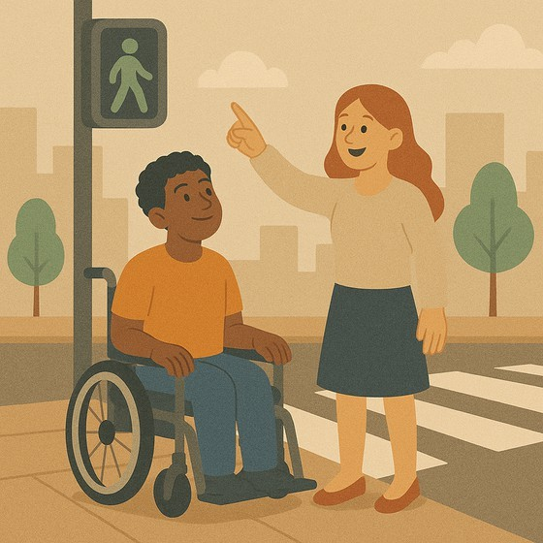
¿Qué es la vida independiente?
La vida independiente no es lo mismo que vivir solo. Significa tener la libertad y el apoyo para vivir la vida según tus propios términos.
Esto incluye:
Tomar decisiones sobre cómo vivir Elegir quién te apoya y cómo
Acceder a servicios, transporte y oportunidades en la comunidad
Para los jóvenes con discapacidades, el desarrollo de habilidades para la vida independiente puede incluir: Gestión del tiempo y rutinas diarias
Conocimientos financieros y elaboración de presupuestos
Navegar por los sistemas de salud, educación o vivienda Pedir ayuda o utilizar herramientas de asistencia
Estas habilidades se desarrollan con la práctica, y los trabajadores juveniles son aliados clave para apoyar ese crecimiento.

Slide 7

Barreras y soluciones
Los jóvenes con discapacidades intelectuales y psicosociales a menudo se enfrentan a: Sobreprotección, lo que limita su independencia
El estigma o las bajas expectativas de los adultos Información demasiado compleja o inaccesible Falta de opciones o de voz en las decisiones

Slide 8
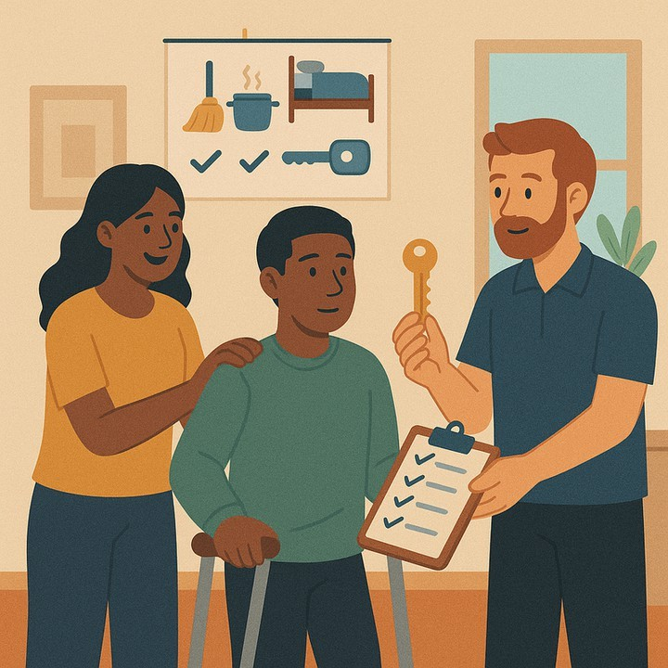
Los trabajadores juveniles pueden ayudar:
Utilizando formatos fáciles de leer o visuales
Proporcionar apoyo estructurado para la toma de decisiones
Modelar una comunicación respetuosa y unos límites Fomentando la asunción de riesgos en entornos seguros

Slide 9

Respaldar las pruebas con datos cuantitativos
«El impacto de la autodeterminación en los resultados post-escolares de los jóvenes con discapacidades» (Michael L. Wehmeyer y sus colegas de
, 2012 - Universidad de Kansas)
Este estudio longitudinal realizó un seguimiento de 80 jóvenes con discapacidades intelectuales y del desarrollo durante un periodo de 1 a 3 años después de terminar la escuela secundaria.
Los participantes se dividieron en dos grupos:
El grupo A recibió formación explícita en autodeterminación y autodefensa (por ejemplo, establecimiento de objetivos, toma de decisiones y autorregulación).
El grupo B recibió los servicios de apoyo habituales sin formación estructurada en autodeterminación.

Slide 10

Evidencia de apoyo con datos cuantitativos
Resultados:
Empleo:
El 73 % de los jóvenes del grupo A tenían empleo un año después de graduarse.
En comparación con el 43 % del grupo B. Vida independiente:
El 40 % de los jóvenes del grupo A vivían de forma independiente o semiindependiente. En comparación con el 23 % del grupo B.
Participación en la comunidad:
Los jóvenes del grupo A eran significativamente más propensos a declarar que participaban en eventos cívicos y comunitarios, como votar o asistir a reuniones.

Slide 11


Slide 12

Actividad 1: «Mis decisiones, mi voz»
7
Objetivo:
Ayudar a los participantes a aprender cómo apoyar a los jóvenes para que tomen sus propias decisiones sin controlarlos. Duración: 30 minutos
Tamaño del grupo: 3-5 personas
Materiales: Tarjetas con situaciones, papel de rotafolio, rotuladores. Pasos:
Reparta tarjetas con situaciones de la vida real, como por ejemplo:
«Ir al médico solo».
«Elegir qué ponerse para una entrevista»
«Decidir asistir a una reunión política local»
Cada grupo debate cómo ayudar a un joven a tomar esa decisión, sin decidir por él.

Slide 13

Actividad 1: «Mis decisiones, mi voz»
7
Los grupos anotan estrategias prácticas, por ejemplo: Proporcionar información en formatos accesibles.
Hablar con calma sobre las opciones
Utilizar elementos visuales o símbolos para facilitar la comprensión
Los grupos comparten sus estrategias con los demás.
Reflexión final: ¿Qué significa realmente respetar la autonomía de alguien?

Slide 14
Actividad 2: «Vivir de forma independiente: el plan diario»
7
Objetivo
Animar a los participantes a crear rutinas diarias estructuradas adaptadas a las necesidades y fortalezas de los jóvenes. Duración: 40 minutos
Materiales Plantilla grande para horarios, iconos visuales/pegatinas, bolígrafos. Pasos
Mostrar un ejemplo de rutina diaria desorganizada para un joven que tiene dificultades para ser independiente.
Pida a cada grupo que elabore un plan diario visual, paso a paso, que incluya: Descansos y comidas
Tiempo social o de ocio
Tareas de higiene y cuidado personal

Slide 15
Actividad 2: «Vivir de forma independiente: el plan diario»
7
Incluya estrategias de apoyo como: Alarmas o recordatorios visuales
Zonas tranquilas o espacios sensorialmente agradables Apoyo de compañeros o familiares
Los grupos presentan sus planes.
Debatir:
¿Qué retos pueden encontrar los jóvenes al seguir esta rutina?
¿Cómo pueden ayudar los trabajadores juveniles?

Slide 16


Consejos o pasos para los trabajadores juveniles
Consejo 1: Empieza por escuchar su opinión
Consejo 3: Apoye la toma de decisiones
Empiece siempre por preguntar al joven qué es lo que quiere. Apoye sus objetivos y preferencias, aunque difieran de las expectativas de los demás.
Anime a tomar decisiones cotidianas: qué ponerse, dónde sentarse, si participar o no.
La toma de decisiones fomenta la confianza y la independencia.
La autodefensa comienza por ser escuchado.
Consejo 2: Divida las tareas en pasos claros
Consejo 4: respete los límites
Utilice ayudas visuales y un lenguaje sencillo para que las tareas complejas sean más fáciles de entender.
Ejemplo: «Preparar el almuerzo» se convierte en → «Lavarse las manos →
Elegir un sándwich → Usar la tostadora».
Enséñeles que está bien decir «no» y que lo digan en serio cuando lo hagan. La autonomía incluye el derecho a rechazar.

Slide 17

¿Cuál de las siguientes opciones describe mejor la autodefensa?
7
A. Decir a los demás lo que un joven quiere en su nombre
B. Dar a los jóvenes todas las
decisiones que tomar sin apoyo
C. Apoyar a los jóvenes para que expresen sus necesidades, tomen decisiones y defenderse por sí mismos
D. Evitar tomar decisiones para que nadie
se sienta presionado

Slide 18

¿Cuál de las siguientes opciones describe mejor describe la autodefensa?
7
A. Decir a los demás lo que un joven quiere en su nombre
B. Dar a los jóvenes todas las
decisiones que tomar sin apoyo
C. Apoyar a los jóvenes para que expresen sus necesidades, tomen decisiones y defenderse por sí mismos
D. Evitar tomar decisiones para que nadie se sienta presionado
La autodefensa significa apoyar a los jóvenes para que hablen y actúen por sí mismos.

Slide 19
¿Cuál es una buena manera de apoyar la vida independiente?
7
A. Hacer todo lo posible para que no
cometan errores
B. Dar una sola instrucción importante cada vez
C. Crear una rutina diaria con ellos utilizando elementos visuales
D. Centrarse únicamente en temas políticos

Slide 20
¿Cuál es una buena manera de apoyar la vida independiente?
7
B. Dar una sola instrucción importante cada vez
A. Hacer todo por ellos para evitar errores
C. Crear una rutina diaria con ellos utilizando elementos visuales
D. Centrarse únicamente en temas políticos
Las rutinas visuales y estructuradas ayudan a desarrollar habilidades para la vida y a reducir el estrés.

Slide 21
¿Por qué es importante respetar cuando un joven dice «no»?
7
B. Para respetar su derecho a
establecer límites
A. Para evitar discusiones
C. Porque siempre tienen razón
D. Para terminar la conversación rápidamente

Slide 22
¿Por qué es importante respetar cuando un joven dice «no»?
7
B. Para respetar su derecho a establecer límites
Decir «no» es una parte
Fundamental de la autodeterminación.
A. Para evitar discusiones
C. Porque siempre tienen razón
D. Para terminar la conversación rápidamente

Slide 23

7
Conclusión - resumen
Desarrollar habilidades de autodefensa y de vida independiente no consiste únicamente en enseñar tareas cotidianas; implica transformar la manera en que los jóvenes se perciben a sí mismos y cómo el mundo los percibe.
Como trabajador/a juvenil, se encuentra en una posición única para:
Crear espacios en los que los jóvenes puedan liderar sus propias vidas.
Redistribuir el poder ofreciendo apoyo sin ejercer control.
Defender sus derechos, sus voces y sus decisiones en el día a día.
Recuerde:
La autonomía no significa hacerlo todo en solitario, sino tener control sobre el propio camino, contando con apoyo cuando sea necesario.
La participación comienza en la vida cotidiana: en pequeñas decisiones, en las rutinas diarias y en conversaciones en las que los jóvenes son escuchados y respetados.
La inclusión es algo más que la mera presencia: implica voz, capacidad de influencia y dignidad.
Notes:
‹#›

Slide 24







Funded by the European Union. Views and opinions expressed are however those of the author(s) only and do not necessarily reflect those of the European Union or European Education and Culture Executive Agency (EACEA). Neither the European Union nor the granting authority can be held responsible for them.

